Slide 1
本次工作：正式协议与完整评估
对应 102—109 号文件夹
• 统一正式实验协议，比较单／多目标主干和参考模型族
• 生成完整风险表，完成评分基线与发布规则比较
• 补齐背景认证、区间评价和辅助标签量实验，形成 V3 阶段论文结果
对应：对应 102—109 号文件夹
1/14
Notes:
第 2 次组会 · 第 1 页
本次工作：正式协议与完整评估
统一正式实验协议，比较单／多目标主干和参考模型族。
生成完整风险表，完成评分基线与发布规则比较。
补齐背景认证、区间评价和辅助标签量实验，形成 V3 阶段论文结果。
来源：

Slide 2
统一正式实验协议
• 训练集拟合主干与专用模型；验证集选择攻击器轮次／类型和读出超参数；测试集报告样本外表现
• 参考能力来自单目标 DNN、多目标 DNN、梯度提升树的既定选择协议及单调处理
• 主干选择、读出消融、风险表和发布实验使用相同字段角色与数据拆分
• 报告的是有限样本、指定模型族下的经验能力
对应：102、103、paper
2/14
Notes:
第 2 次组会 · 第 2 页
统一正式实验协议
训练集拟合主干与专用模型；验证集选择攻击器轮次／类型和读出超参数；测试集报告样本外表现。
参考能力来自单目标 DNN、多目标 DNN、梯度提升树的既定选择协议及单调处理。
主干选择、读出消融、风险表和发布实验使用相同字段角色与数据拆分。
报告的是有限样本、指定模型族下的经验能力。
区分训练内部选择和研究方案开发：103号记录主估计器选型参照过测试MAE，因此不能将本轮方法开发写成完全未接触测试误差。101号独立审计是另一个历史实验；106号发布审查不是时间块独立重跑。
来源：
DNN_Aggresvation102/CHANGELOG.md
DNN_Aggresvation103/CHANGELOG.md
paper/FINAL_PROTOCOL.md

Slide 3
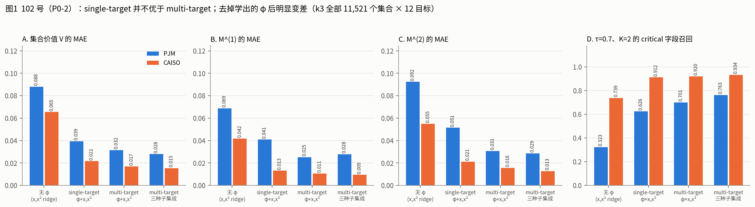
完成单目标／多目标主干对照
• 单种子对照中，多目标主干的集合值误差更小；一次查询可以同时服务 12 个目标
• 保留多目标主干作为正式配置，单目标主干作为消融。原图蓝色为 PJM，橙色为 CAISO
对应：102 ｜ 实验原图（含子图裁剪）
3/14
Notes:
第 2 次组会 · 第 3 页
完成单目标／多目标主干对照
单种子对照中，多目标主干的集合值误差更小；一次查询可以同时服务 12 个目标。
保留多目标主干作为正式配置，单目标主干作为消融。原图蓝色为 PJM，橙色为 CAISO。
来源：
DNN_Aggresvation102/CHANGELOG.md
DNN_Aggresvation102/figures/fig1_single_vs_multi.png
图像处理：
DNN_Aggresvation102/figures/fig1_single_vs_multi.png；原始图片直接嵌入，仅PPT显示裁剪 (0, 0.11, 0.255, 1)，可恢复。
DNN_Aggresvation102/figures/fig1_single_vs_multi.png；原始图片直接嵌入，仅PPT显示裁剪 (0.745, 0.11, 1, 1)，可恢复。

Slide 4
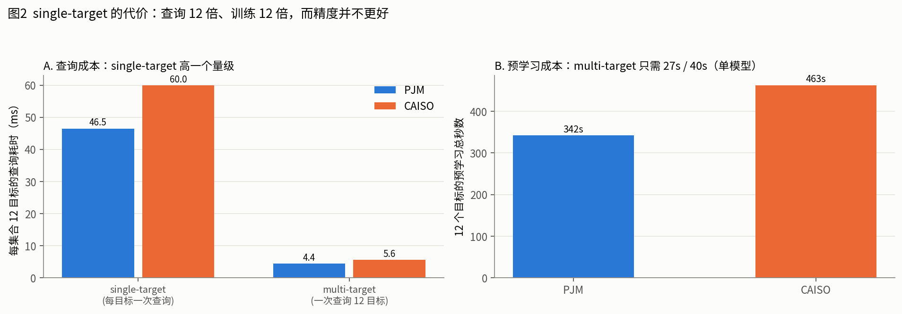
量化单目标方案的重复开销
• 12 个目标的查询：PJM 46.5 ms 对 4.4 ms；CAISO 60.0 ms 对 5.6 ms
• 单目标预学习也需要重复训练。本轮同时根据精度和成本确定共享多目标方案
对应：102 ｜ 实验原图
4/14
Notes:
第 2 次组会 · 第 4 页
量化单目标方案的重复开销
12 个目标的查询：PJM 46.5 ms 对 4.4 ms；CAISO 60.0 ms 对 5.6 ms。
单目标预学习也需要重复训练。本轮同时根据精度和成本确定共享多目标方案。
来源：
DNN_Aggresvation102/CHANGELOG.md
DNN_Aggresvation102/figures/fig2_single_cost.png
图像处理：
DNN_Aggresvation102/figures/fig2_single_cost.png；原始图片直接嵌入，无重绘。

Slide 5
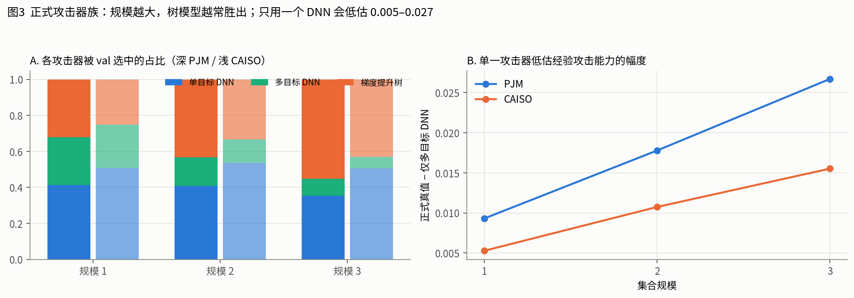
补齐三模型经验参考值
• 103 号补算单目标 DNN 全量结果，形成正式参考表；树模型与两种 DNN 各有贡献
• 单一多目标 DNN 会低估部分集合能力；K≤2 正式结果统一按新参考表重新计算
对应：103 ｜ 实验原图
5/14
Notes:
第 2 次组会 · 第 5 页
补齐三模型经验参考值
103 号补算单目标 DNN 全量结果，形成正式参考表；树模型与两种 DNN 各有贡献。
单一多目标 DNN 会低估部分集合能力；K≤2 正式结果统一按新参考表重新计算。
来源：
DNN_Aggresvation103/CHANGELOG.md
DNN_Aggresvation103/figures/fig3_attacker_share.png
图像处理：
DNN_Aggresvation103/figures/fig3_attacker_share.png；原始图片直接嵌入，无重绘。

Slide 6
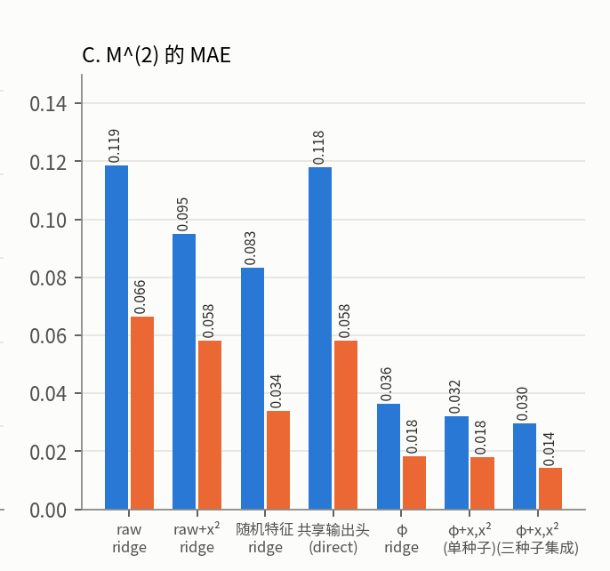
重做读出组件比较
• 在正式参考表上比较共享输出头与按集合求解的闭式读出
• PJM 的 M² MAE 从约 0.118 降至 0.032；CAISO 也明显改善
• 逐集合适配读出是本轮最主要的有效改动。蓝色为 PJM，橙色为 CAISO
对应：103 ｜ 实验原图（含子图裁剪）
6/14
Notes:
第 2 次组会 · 第 6 页
重做读出组件比较
在正式参考表上比较共享输出头与按集合求解的闭式读出。
PJM 的 M² MAE 从约 0.118 降至 0.032；CAISO 也明显改善。
逐集合适配读出是本轮最主要的有效改动。蓝色为 PJM，橙色为 CAISO。
来源：
DNN_Aggresvation103/CHANGELOG.md
DNN_Aggresvation103/figures/fig1_baselines.png
图像处理：
DNN_Aggresvation103/figures/fig1_baselines.png；原始图片直接嵌入，仅PPT显示裁剪 (0.493, 0.1, 0.755, 1)，可恢复。

Slide 7
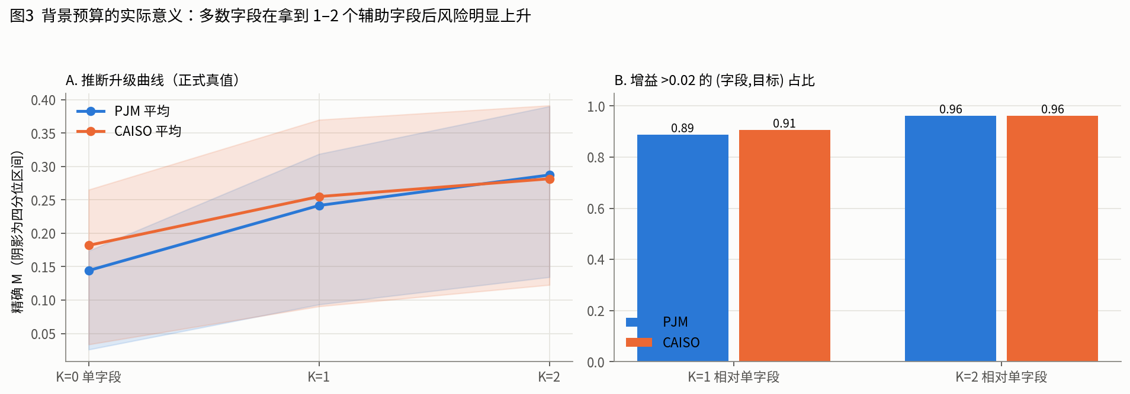
生成正式字段风险全表
• 104 号形成 2×12×41×3＝2,952 条字段—目标—预算记录，并保存风险值和支撑背景
• τ=0.7：PJM 的关键条目由 K=0 的 11 条增至 K=2 的 337 条；CAISO 由 18 增至 246 条
对应：104 ｜ 实验原图
7/14
Notes:
第 2 次组会 · 第 7 页
生成正式字段风险全表
104 号形成 2×12×41×3＝2,952 条字段—目标—预算记录，并保存风险值和支撑背景。
τ=0.7：PJM 的关键条目由 K=0 的 11 条增至 K=2 的 337 条；CAISO 由 18 增至 246 条。
每个数据集有492个字段—目标条目，并不是337个不同字段。原图展示风险均值与放大条目占比，关键性统计取同号正式汇总表。
来源：
DNN_Aggresvation104/CHANGELOG.md
DNN_Aggresvation104/figures/fig3_escalation_official.png
图像处理：
DNN_Aggresvation104/figures/fig3_escalation_official.png；原始图片直接嵌入，无重绘。

Slide 8
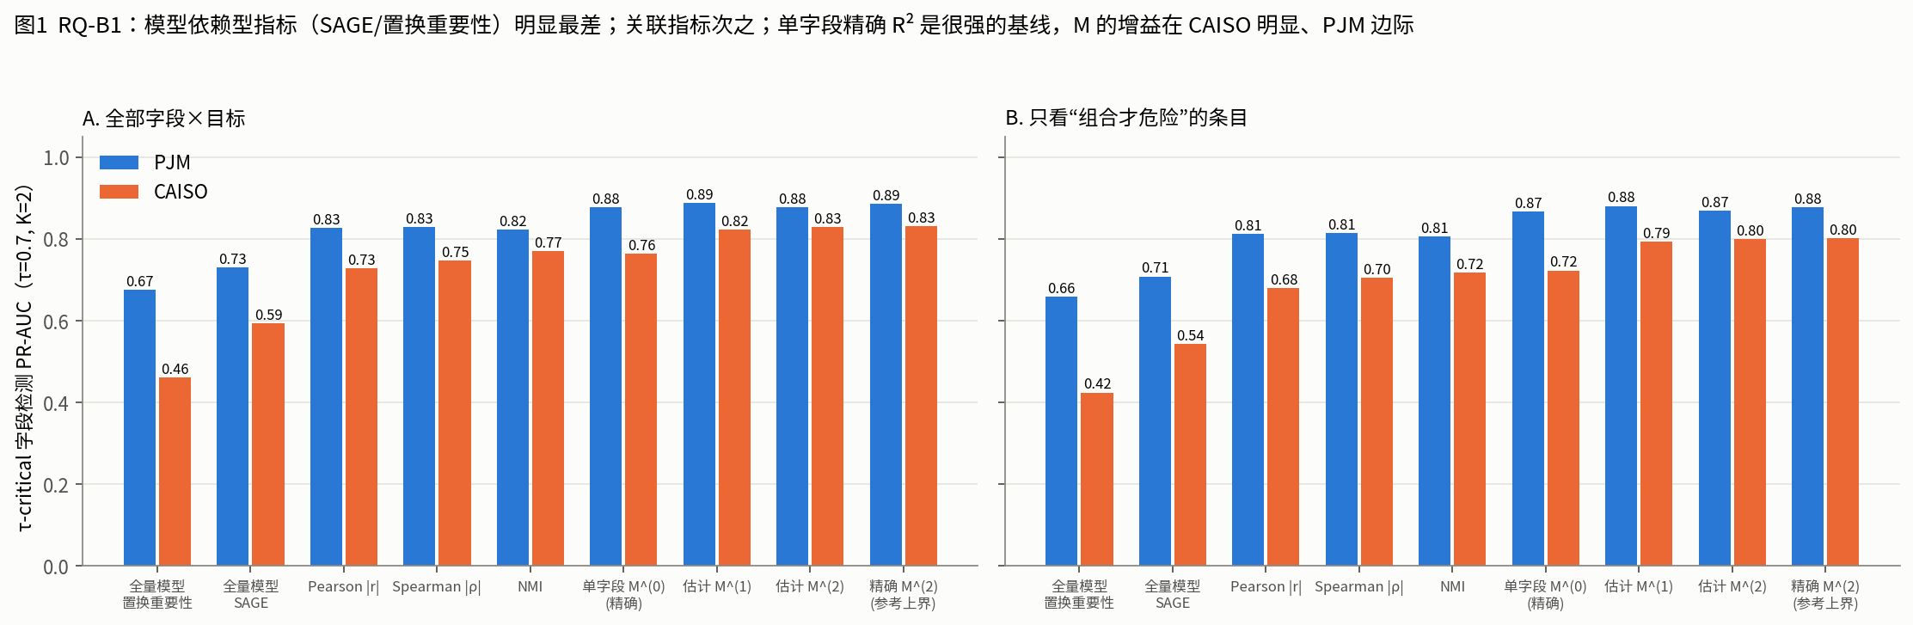
完成评分基线比较
• 置换重要性、SAGE 和一般相关性评分的效果较弱；精确单字段能力是很强的排序基线
• PJM 上单字段与估计 M² 的 PR-AUC 接近，因此贡献表述落在风险幅度、具体背景和阈值证据上
对应：105 ｜ 实验原图
8/14
Notes:
第 2 次组会 · 第 8 页
完成评分基线比较
置换重要性、SAGE 和一般相关性评分的效果较弱；精确单字段能力是很强的排序基线。
PJM 上单字段与估计 M² 的 PR-AUC 接近，因此贡献表述落在风险幅度、具体背景和阈值证据上。
来源：
DNN_Aggresvation105/CHANGELOG.md
DNN_Aggresvation105/figures/fig1_baseline_pr.png
图像处理：
DNN_Aggresvation105/figures/fig1_baseline_pr.png；原始图片直接嵌入，无重绘。

Slide 9
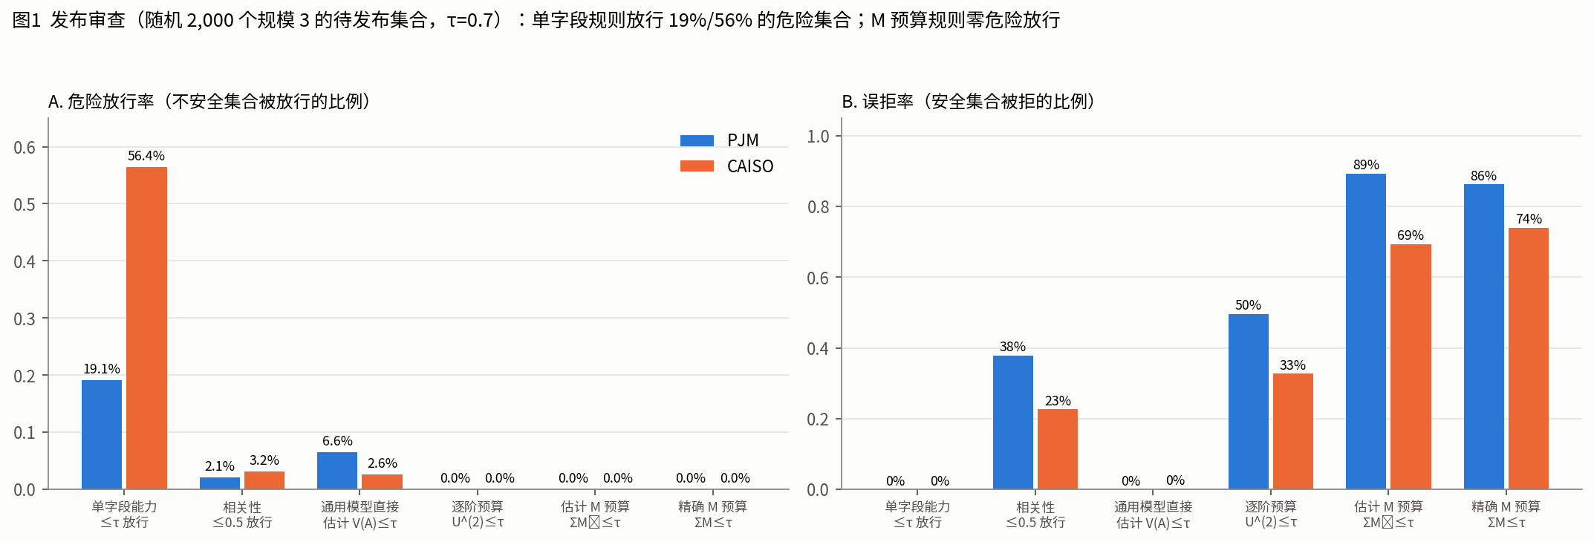
完成发布规则的漏放／误拒评估
• 每个数据集抽取 2,000 个三字段集合：单字段规则漏放约 19%／56% 的真实危险集合
• 精确 M 预算本次无漏放，但误拒约 86%／74%；逐阶预算降至约 50%／33%，展示了保守性的代价
对应：106 ｜ 实验原图
9/14
Notes:
第 2 次组会 · 第 9 页
完成发布规则的漏放／误拒评估
每个数据集抽取 2,000 个三字段集合：单字段规则漏放约 19%／56% 的真实危险集合。
精确 M 预算本次无漏放，但误拒约 86%／74%；逐阶预算降至约 50%／33%，展示了保守性的代价。
危险放行率以真实危险集合为分母。零漏放仅是当前实验观察。图中还保留线性规则、直接估计与估计预算的结果。
来源：
DNN_Aggresvation106/CHANGELOG.md
DNN_Aggresvation106/figures/fig1_release_audit.png
图像处理：
DNN_Aggresvation106/figures/fig1_release_audit.png；原始图片直接嵌入，无重绘。

Slide 10
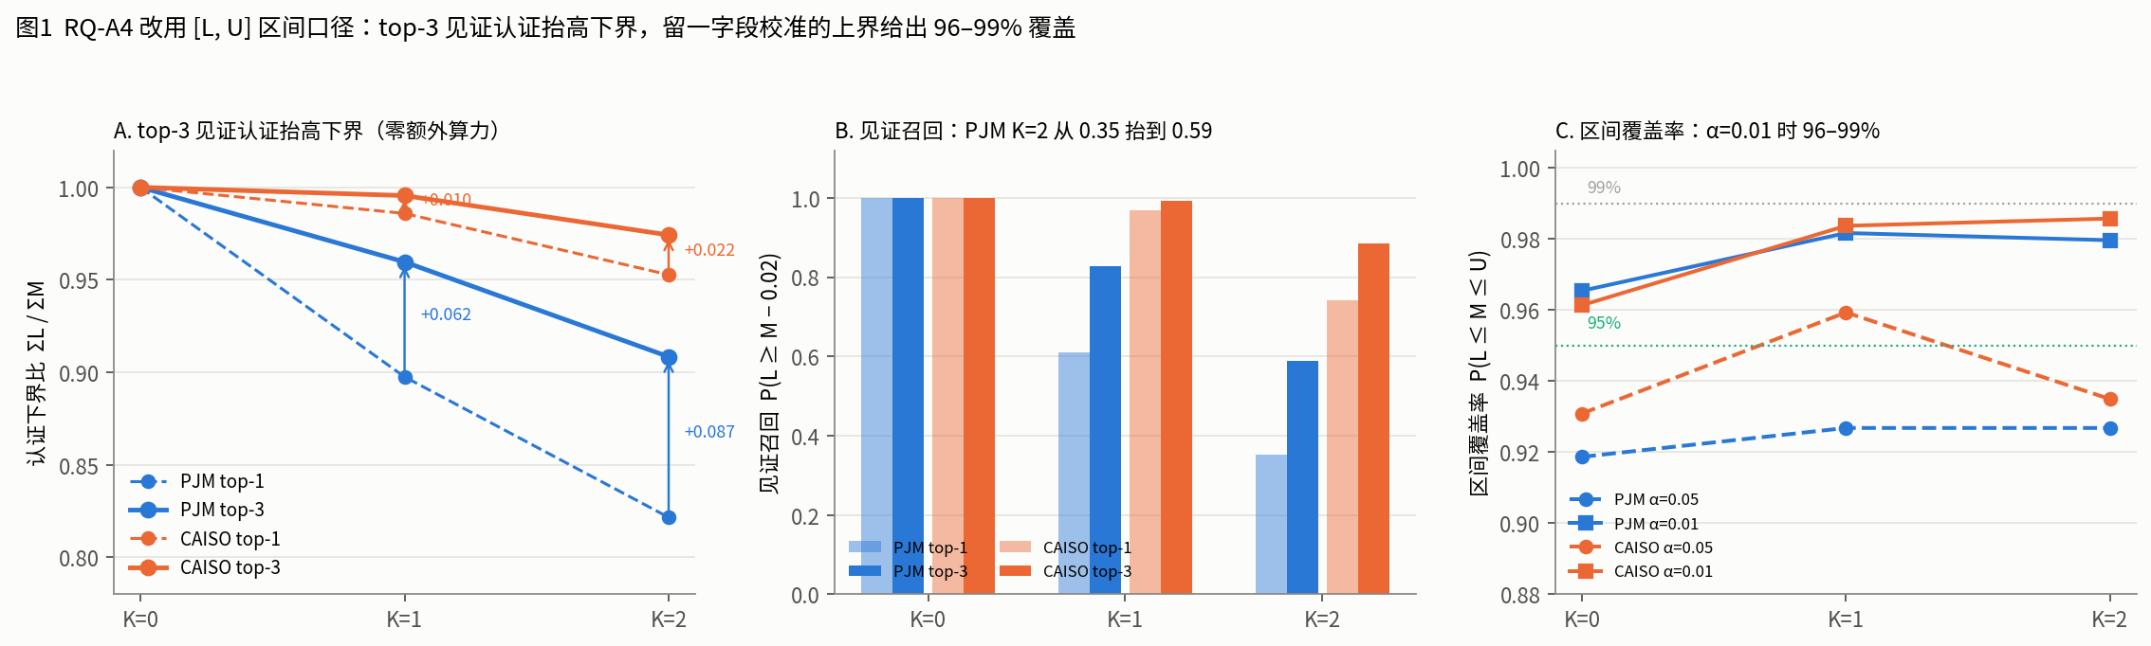
增加前三背景认证与区间报告
• 108 号改为验证前三个背景：PJM K=2 的认证恢复比从 0.822 提高到 0.908
• 补做留一字段校准，α=0.01 的经验覆盖率约 98%；所需参考集合已在正式表中，无需额外训练
对应：108 ｜ 实验原图（含子图裁剪）
10/14
Notes:
第 2 次组会 · 第 10 页
增加前三背景认证与区间报告
108 号改为验证前三个背景：PJM K=2 的认证恢复比从 0.822 提高到 0.908。
补做留一字段校准，α=0.01 的经验覆盖率约 98%；所需参考集合已在正式表中，无需额外训练。
来源：
DNN_Aggresvation108/CHANGELOG.md
DNN_Aggresvation108/figures/fig1_interval_bounds.png
图像处理：
DNN_Aggresvation108/figures/fig1_interval_bounds.png；原始图片直接嵌入，仅PPT显示裁剪 (0, 0.11, 0.345, 1)，可恢复。
DNN_Aggresvation108/figures/fig1_interval_bounds.png；原始图片直接嵌入，仅PPT显示裁剪 (0.675, 0.11, 1, 1)，可恢复。

Slide 11
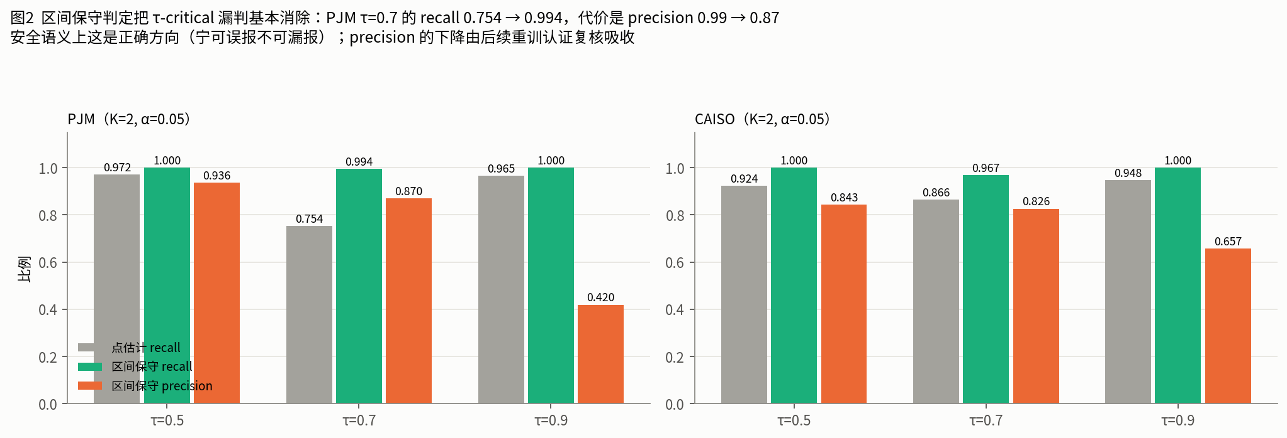
量化区间判定的收益与代价
• PJM、τ=0.7：召回从 0.754 提高到 0.994，同时精确率降至 0.870
• τ=0.9 时误报更明显，因此采用保守筛选后验证的流程；元训练版本和口径不同的 K=3 结果移作补充
对应：108 ｜ 实验原图
11/14
Notes:
第 2 次组会 · 第 11 页
量化区间判定的收益与代价
PJM、τ=0.7：召回从 0.754 提高到 0.994，同时精确率降至 0.870。
τ=0.9 时误报更明显，因此采用保守筛选后验证的流程；元训练版本和口径不同的 K=3 结果移作补充。
来源：
DNN_Aggresvation108/CHANGELOG.md
DNN_Aggresvation108/figures/fig2_critical_interval.png
图像处理：
DNN_Aggresvation108/figures/fig2_critical_interval.png；原始图片直接嵌入，无重绘。

Slide 12
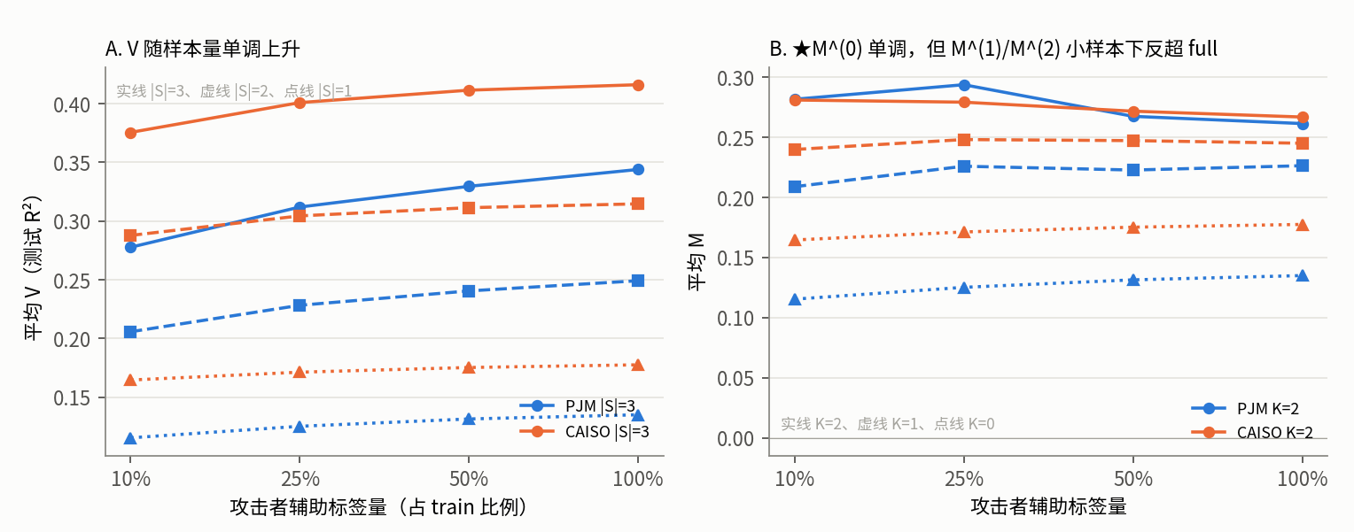
补做辅助标签量敏感性实验
• 109 号比较 10%、25%、50%、100% 的嵌套数据量；只用多目标 DNN，四档内部保持可比
• 10% 数据下三字段集合能力仍保留约 81%／90%；与此同时，部分小样本 M 反而高于完整数据
对应：109 ｜ 实验原图（含子图裁剪）
12/14
Notes:
第 2 次组会 · 第 12 页
补做辅助标签量敏感性实验
109 号比较 10%、25%、50%、100% 的嵌套数据量；只用多目标 DNN，四档内部保持可比。
10% 数据下三字段集合能力仍保留约 81%／90%；与此同时，部分小样本 M 反而高于完整数据。
来源：
DNN_Aggresvation109/CHANGELOG.md
DNN_Aggresvation109/figures/fig1_naux_v_m.png
图像处理：
DNN_Aggresvation109/figures/fig1_naux_v_m.png；原始图片直接嵌入，仅PPT显示裁剪 (0, 0.12, 0.675, 1)，可恢复。

Slide 13
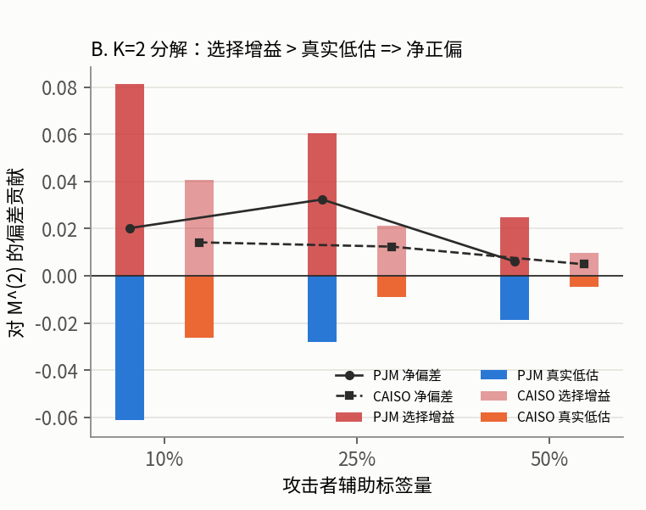
完成小样本最大值偏差的排查
• 对 M 的变化分解后，发现能力下降与背景选择增益同时存在
• 小样本下选择增益可能盖过能力下降，不能据此解释成“数据越少越危险”
• 评价时同时报告认证与区间，辅助标签量实验已完成解释与口径修正
对应：109 ｜ 实验原图（含子图裁剪）
13/14
Notes:
第 2 次组会 · 第 13 页
完成小样本最大值偏差的排查
对 M 的变化分解后，发现能力下降与背景选择增益同时存在。
小样本下选择增益可能盖过能力下降，不能据此解释成“数据越少越危险”。
评价时同时报告认证与区间，辅助标签量实验已完成解释与口径修正。
来源：
DNN_Aggresvation109/CHANGELOG.md
DNN_Aggresvation109/figures/fig4_winners_curse.png
图像处理：
DNN_Aggresvation109/figures/fig4_winners_curse.png；原始图片直接嵌入，仅PPT显示裁剪 (0.337, 0.12, 0.674, 1)，可恢复。

Slide 14
本次完成的工作
• 102—103：确定共享主干、正式参考族和读出方案
• 104—106：风险全表、字段评分、发布规则均已完成
• 107—109：结果核查、认证与区间补充、辅助标签量实验已收束
• 对应英文论文 V3 的完整首轮证据已形成，阶段结果和适用范围均已记录
对应：107、108、109、paper
14/14
Notes:
第 2 次组会 · 第 14 页
本次完成的工作
102—103：确定共享主干、正式参考族和读出方案。
104—106：风险全表、字段评分、发布规则均已完成。
107—109：结果核查、认证与区间补充、辅助标签量实验已收束。
对应英文论文 V3 的完整首轮证据已形成，阶段结果和适用范围均已记录。
来源：
DNN_Aggresvation107/CHANGELOG.md
DNN_Aggresvation108/CHANGELOG.md
DNN_Aggresvation109/CHANGELOG.md
paper/claude/V3_en/README.md

